Slide 1
Unidad 1 – Clase 28 Las letras que forman palabras
OBJETIVO DE LA CLASE:
OA 5: Leer textos breves en voz alta.
Lenguaje • 1ro Básico
Profesora Carolina Díaz

Slide 2
Normas de grupo

Slide 3
EXPECTATIVAS DE NUESTRA CLASE
Trae tus materiales
Toma apuntes
Resuelve las tareas a tiempo
Comparte lo aprendido
¡Participa!
Plantea tus dudas

Slide 4
PRACTICA

Slide 6
¿De que color es Martin?
Negro y blanco
Rojo y amarillo

Slide 7
¿Qué puede hacer Martín?
Caminar lento
Nadar muy rápido

Slide 8
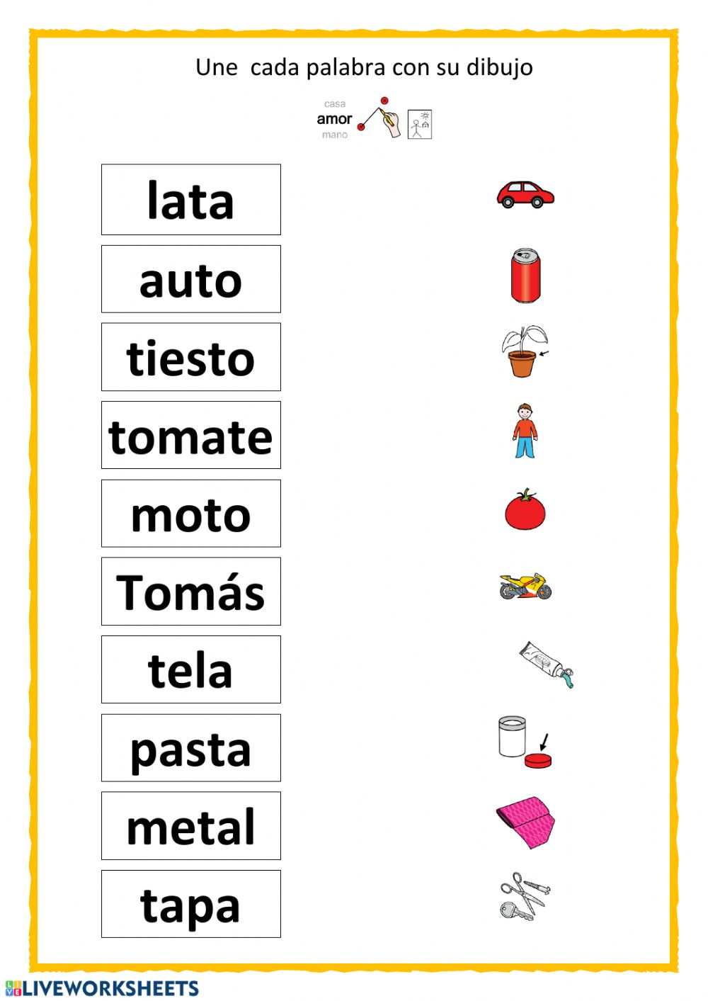
Actividad de cierre
1

